Slide 1



Taller
Fundamentos de
JavaScript
Brigada Paraíso
Aylin Yepez
Sesión 6

Slide 2
OBJETOS

Slide 3
Colección de datos y/o funcionalidades relacionadas, se compone de:
Propiedades
Funciones (Métodos)
OBJETO LITERAL
Tiene un valor definido para cada propiedad, literalmente escribimos el contenido

Slide 4
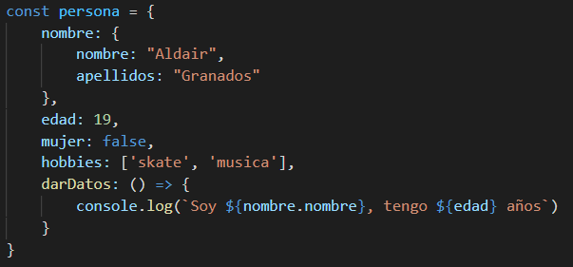
CREAR OBJETO
NOMBRE : VALOR
Separador por “,”
Tiene un valor definido para cada propiedad, literalmente escribimos el contenido

Slide 5


ACCEDER A PROPIEDADES
NOTACIÓN PUNTO
objeto.propiedad
NOTACIÓN CORCHETES
objeto[ “propiedad” ]

Slide 6


ACTUALIZANDO PROPIEDAD
objeto.propiedad = nuevoValor
CREAR/AGREGAR NUEVA PROPIEDAD
objeto.nuevaPropiedad = valor

Slide 7

ELIMINAR UNA PROPIEDAD
delete objeto.propiedad
CREAR/AGREGAR NUEVA PROPIEDAD
objeto.nuevaPropiedad = valor

Slide 8
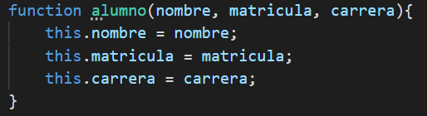
CREAR OBJETOS FUNCÍÓN CONSTRUCTORA
Función que recibe en los parámetros el valor de sus propiedades
Creamos un nuevo objeto (instancia) con la palabra new

Slide 9
COSAS A CONSIDERAR
this Es una palabra que hace referencia al objeto en que se escribe
A un objeto constante también se le pueden agregar propiedades

Slide 10
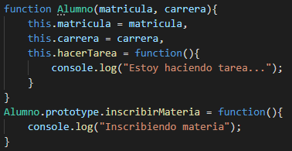
PROTOTIPOS
Mecanismo por el cual un objeto puede heredar de un objeto padre atributos y métodos
*TIP: Los métodos van al prototipo
Cuando mandamos algo al prototipo, este lo compartirán los objetos
Cada instancia de alumno tendrá…
Su propia funcion hacerTarea (esto gastará memoria)
Una función inscribirMateria compartida

Slide 11
DESTRUCTURING
Sirve para obtener solo ciertas propiedades de un objeto
const {nombrePropiedad : miVariable} = objeto
*Si el nombre de mi variable y el nombre de la propiedad es el mismo, solo pongo el nombre de la propiedad

Slide 12
EJERCICIO

Slide 13
Elegir 5 objetos cualesquiera y obtener…
Propiedades/Atributos
Métodos/Funciones
Escribir los datos en una tabla y programarlos

